Slide 1

Análise e Desenvolvimento de Sistemas
Gerenciamento de Projeto de Software
Prof. Alessandro Silveira Duarte
Abril - 2014

Slide 2
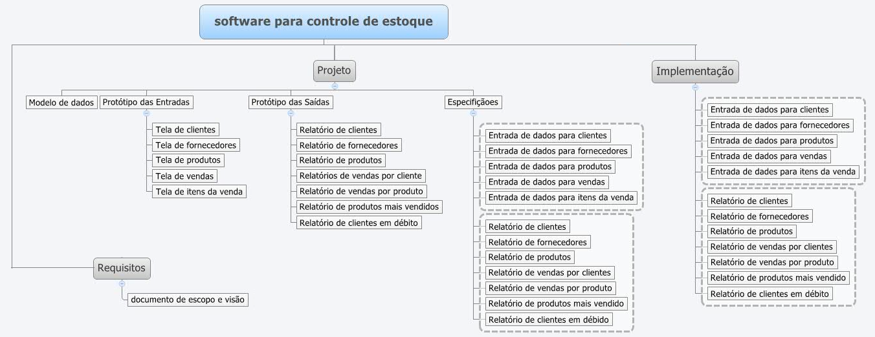
Estrutura Analítica do Projeto - EAP.

Slide 3
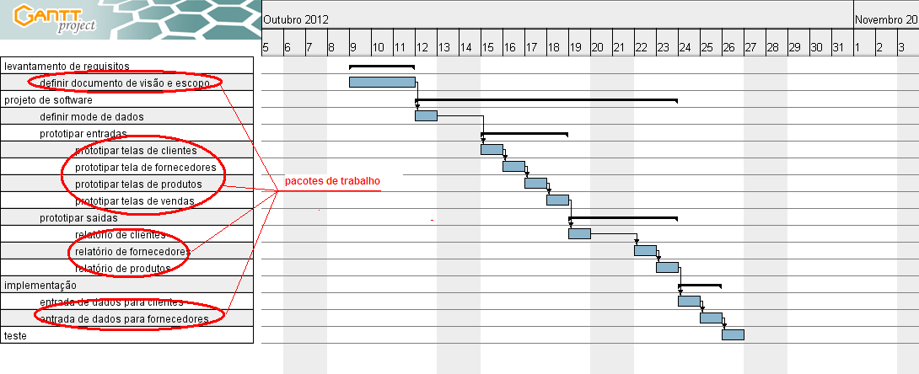
Cronograma

Slide 4
Estrutura Analítica do Projeto - EAP.
Ferramenta de gestão de escopo do projeto.
Caracterizada por um organograma onde na parte superior é possível encontrar a idéia central do projeto.

Slide 5
Estrutura Analítica do Projeto - EAP.
Logo abaixo é possível localizar as fases (ou atividades do processo)
E na parte inferior é possível encontrar os pacotes de trabalho (uma caixinha que não tem outra caixinha logo abaixo). Esses pacotes representam todo o trabalho a ser realizado com a execução do projeto.

